Slide 1

入行论158课
寂天菩萨 著
索达吉仁波切 宣讲
生西法师 辅导

Slide 2

自大圣境五台山
文殊加持入心间
祈祷晋美彭措足
证悟意传求加持
顶礼本师释迦摩尼佛
顶礼文殊智慧勇士
顶礼传承大恩上师
为度化一切众生发无上殊胜的菩提心而学习

Slide 3

顶礼寂天菩萨
尽舍国政善开显
稀奇佛子行之理
弘扬佛陀教法者
寂天菩萨前顶礼

Slide 4
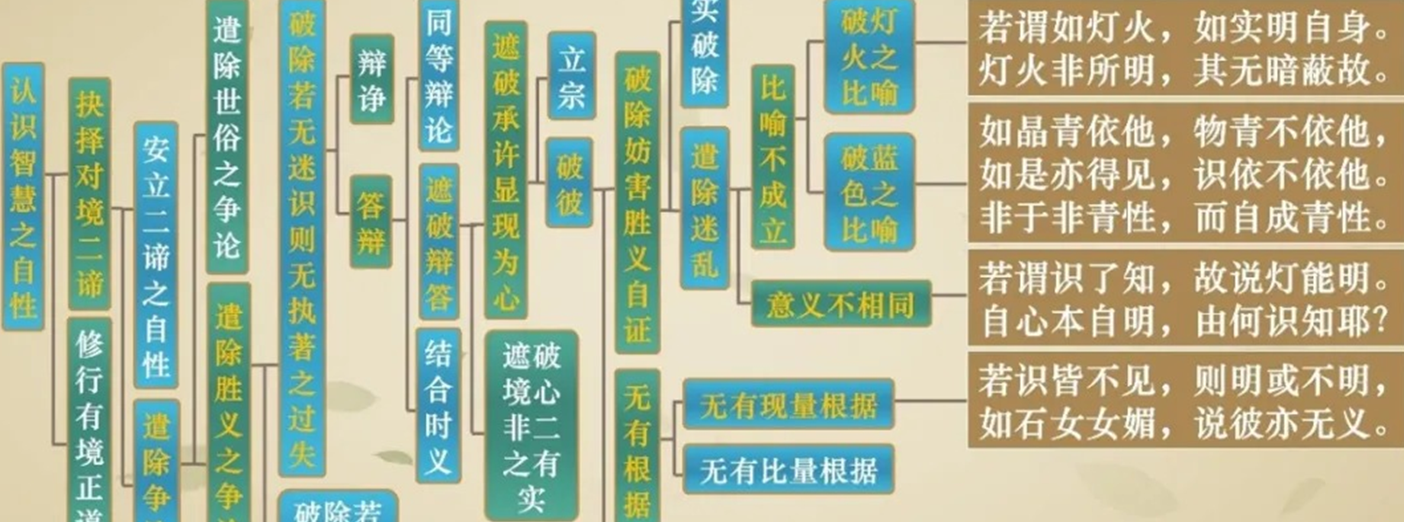
入行论158课科判

Slide 5

入行论·第158课
索达吉仁波切 宣讲
158课总义归摄
本课继续学习中观宗对实有自证的破斥，以及和假相唯识宗之间的辩论。
1.唯识宗以能够回忆为理由推理自证成立。
2.中观宗以心境相连为理由破由回忆成立自证。
3.破以见远必能见近成立自证。
4.破无有自证则妨害名言。
5.中观应成派的破立界限。
6.假相唯识宗观点：外境既不是心，也不是心外之物。
7.破假相唯识宗观点：心和境的关系只能是一体或者他体，不可能如你宗成立的既不是心，也不是心外之物。
皈 依

Slide 6
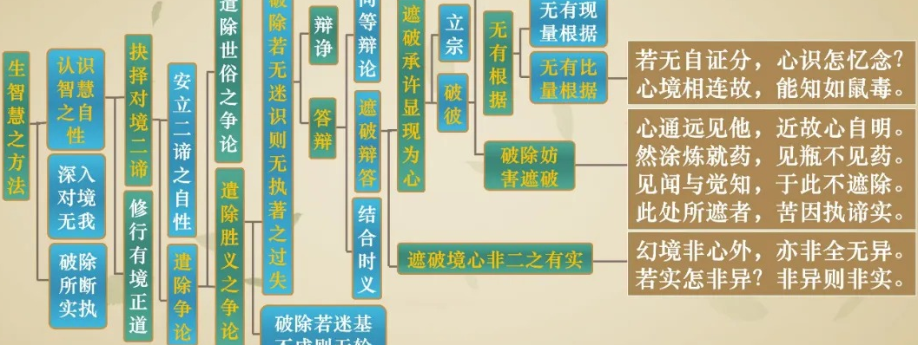
入行论158课科判

Slide 7
入行论·第158课
索达吉仁波切 宣讲
若无自证分，心识怎忆念？心境相连故，能知如鼠毒。
（颂词1）
消文释义
唯识：如果（若）没有（无）自知自明的自证分，那么心识怎能忆念过去的认知呢？中观：因为心境相连（故），所以一旦回忆所经验的外境，就能忆念起取境之识（能知），就像（如）冬季被毒鼠咬伤，而不知中毒，到春雷响时毒发，就能知道被咬同时所中的毒（鼠毒）。
本颂重点
1. 唯识宗以能回忆为理由通过推理成立自证：
回忆的时候并没有外境，只有心识，但是各种境相、心境都在心前清清楚楚，这不就说明有独立于外境存在的自明自知的心识吗？假如心识不能自己领受自己的话，那回忆时忆念的是心识来自哪里？正如曾经见过一匹蓝布，才能回忆起蓝布的形状、颜色等；同样心识在生起苦、乐感受、信心、悲心时必定是自己明知自己的，这样才能被回忆。如果没有自证分、没有能够自明自知，往后便无法对之进行回忆。以前自领受、自证是“因”，今天忆念是“果”。由“果”存在便可推断一定有与果相应的“因”存在。唯识宗观点，可以用三相理论成立：昔日的取蓝识（有法），决定自领受（所立），如今生起对它忆念故（能立）。总之，唯识宗认为回忆时忆念的是独立于外境的自证心识。
皈 依

Slide 8
入行论·第158课
索达吉仁波切 宣讲
若无自证分，心识怎忆念？心境相连故，能知如鼠毒。
（颂词1）
2. 中观宗以心境相连为理由破由回忆成立自证：
中观宗争锋相对地指出回忆时并非没有外境，而且所忆念的心境更是因先忆念外境才被引发出来的。
①首先要明确外境的定义。所谓的外境并非只限于眼根、耳根、鼻根、舌根、身根的对境，意根的对境——心前的境相也属于外境。因此回忆时虽然没有眼根等前的外境，但仍有浮现在心前作为意根对境的外境。
②其次再分析回忆时是否存在没有外境只忆念心境的情况。大家可以仔细观察一下，当回忆过去的喜怒哀乐时，心前是不是同时也忆念起当时相应的境相。比如回忆起母亲的关心和慈爱，心里感到很温暖。想起母亲时，幸福的心情才会流露出来。回忆一棵树是一种心情，回忆母亲又是一种心情，境与识相互观待。而且缘起不会错乱，永远不可能出现回忆起一颗树的形象，但心前的感受是忆念母亲时的温暖感受。这里关键是“心境相连”，过去事情发生时，境与心是相连的；现在忆念境时，也是先忆起与心识相连的相。“相连”即如佛经所云“心不自心，由境故心；境不自境，由心故境。”心不是自己成立为心，而是由境成立为心；境也不是自己成立为境，而是由心成立为境，二者是有则俱有，无则俱无的关系。
皈 依

Slide 9
入行论·第158课
索达吉仁波切 宣讲
若无自证分，心识怎忆念？心境相连故，能知如鼠毒。
（颂词1）
比如：没有眼前的花，绝不会有取花的眼识；而没有取花的眼识，也不会有眼前的花。因此，即使是不存在自领受心识，现在在忆念蓝色境时，也能忆念起取蓝色的心识。
③最后以“能知如鼠毒”的比喻证成：
为了进一步证成自己的观点，中观宗举出鼠毒的比喻。印度有一种牙齿有毒的老鼠，冬天被它咬时只知道“我被老鼠咬了”，当时并未感觉自己中了毒，但实际上已经中毒。这里被咬和中毒是同时的，两者是相连的。后来到了春雷震动，鼠毒发作浑身溃烂时，回忆起当时被咬的情景才突然意识到“哦！当时中毒了。”这里被咬比喻外境，中毒比喻心识。虽然被咬时只觉受被咬（取到外境），不感觉中了毒（心识没有自证），但中毒（心）和被咬（境）相连的缘故，后来忆念被咬（境）时，也能生起“我当时中了毒”的心。与此类似，以前见蓝色时，虽然只领受蓝色，没领受取蓝识，但心和境相连的缘故，后来忆念所见的蓝色时，也能念起当时的取蓝识。如果按照唯识宗的承许，有自证才能回忆，那么被咬的人在毒发时回忆起被咬的情景时则永远无法生起“当时中毒”了的心识，因为没有领受的缘故。而这并不符合实际情况。
皈 依

Slide 10
入行论·第158课
索达吉仁波切 宣讲
若无自证分，心识怎忆念？心境相连故，能知如鼠毒。
（颂词1）
现实生活中经常有当时没有觉知，后来在回忆时由于“心境相连故”而被忆念起来的时候，而并非先要觉知才能回忆。3. 个别论师的其他破法：唯识宗说自证实有，若是如此，那么昨天能感受的，是实有的心识，今天能回忆的，也是实有的心识，成实的东西不可分割，两个实有的心识又怎么会是一体呢？如果真有两个心识，则绝对不会是实有的。
皈 依

Slide 11
入行论·第158课
索达吉仁波切 宣讲
心通远见他，近故心自明。然涂炼就药，见瓶不见药。
（颂词2）
消文释义
唯识：有他心通之人能了知远处（远见）他人的心思，而自心最近（故）所以更能（心）自明自知。中观：不能成立，就像（然）涂上炼成（炼就）的眼药，可以远见地下的宝瓶，却不能看见近在眼睛上的药。
本颂重点
1. 唯识宗认为见远必能见近成立自证：
依靠寂止、禅定等成就他心通的人，可以对一百公里外的人的所想所知清楚掌握，由此可知他对自心前的心识必定能够清楚了知。犹如一个人能够对一百米外的微细毛发能够清楚的看到，那他对眼前粗大的绳子也肯定能看到。唯识宗以他心通为基础，以见远必能见近为理由，欲图成立心识的自证。
2. 中观宗回答见远必能见近不能周遍成立：
见远必能见近不是普遍成立的，这里就有一则见远不能见近的例子。有些人以密咒炼成眼药，将药涂在眼睛上，就能见到几百由旬外的地下宝藏，但是他对近在眼睛上的药，却一点也看不见，依此而推测，某些人虽能知远处之他心，并不能证明他能明知最近的自心。
皈 依

Slide 12
入行论·第158课
索达吉仁波切 宣讲
心通远见他，近故心自明。然涂炼就药，见瓶不见药。
（颂词2）
3. 中观宗破斥的另一种解释：
他心通的比喻不能成立自证，并举出与之类似的例子来说明。正如同有些人涂了以密咒加持的眼药后能够看到远方地下的宝瓶，但他不能看到眼前的药。这说明两点：
①药和瓶并非一体（见瓶不见药）。
②此人通过与瓶他体的法见到了瓶子。同样的道理有他心通的人是依靠禅定等外缘才能见到远方的心识。如果你宗认为因为见到远方他人的心识就必定能见自己的心识，而见到他心是因禅定等外缘体，由此推理见到自心也应当是由外缘才能成立。因此你宗所举的他心通的比喻不但不能成立自证，反而因他缘的缘故而对自证有害。
皈 依

Slide 13
入行论·第158课
索达吉仁波切 宣讲
心通远见他，近故心自明。然涂炼就药，见瓶不见药。
（颂词2）
4. 他心通并非真的了知到他人的心识：
虽然了知他心，但是显现的影像是自己业力的一部分，并不是真正的显现。别人的心不是自己心的显现，只不过能够了知他心的影像而已，他的起心动念大概能够了知。能够了知他心，只是某种意义上的讲法，对方的心识不是自己的心识。有些显现是二者都有的习气，比如我的眼睛能够看到我身体的一部分，对方也看到我身体的一部分。我看到的这部分，是我习气的显现，对方能够看到，是对方的习气的，两者有共同的习气。同样他人的心识显现在我们心识面前，只是显现了影像，不是他真正的心识在心中显现。
皈 依

Slide 14
入行论·第158课
索达吉仁波切 宣讲
见闻与觉知，于此不遮除。此处所遮者，苦因执谛实。
（颂词3）
消文释义
中观：世俗名言中的见闻（与）觉知等，在此（于此）并不是我们所遮破否认（遮除）的对象。此处所要遮除的是（者），一切痛苦的根本原因——诸法实有执著（执谛实）。
重点难点
1. 唯识宗的问难：
唯识宗好不容易建立万法唯识的观点，与中观论师多方辩论，希望从现量、比量、比喻成立万法唯识，一切法都是心识的体性，但是无法成立。于是从反面来说，不成立自证识会很麻烦，如果心识不能明知自己，它也不能了知其他。心识不能了知自己，了知心外之法也不能成立，这样应成泯灭见、闻、觉知等一切名言相续。比如看到一朵花时很确定，这是一个明知；心里面有各种感受欢喜或郁闷，不用问他人自己心里清清楚楚，这是心识具有明知的体性。如果心识不能明知，则别人问你看什么、想什么，你会说什么都没看到，啥样没想我没心情。而更准确的情况应该是对于别人的问题根本都不能了知，完全处于蒙昧状态。唯识宗认为这样承认则完全破坏了名言中的一切现象。
皈 依

Slide 15
入行论·第158课
索达吉仁波切 宣讲
见闻与觉知，于此不遮除。此处所遮者，苦因执谛实。
（颂词3）
2. 中观宗回答：
世俗名言中的见闻觉知等，在此并非我们所遮破否认的对象。此处所要遮除的是，一切痛苦的根本原因——对诸法实有执著。中观宗所遮破的自证，是胜义中不存在，而不是在世俗中破。胜义中无不代表世俗中也无。世俗中若无则如龟毛、兔角般没有丝毫存在，也不能起作用。没有遮名言的中观宗，中观所要遮破的，是一切痛苦的因——执著万法实有的观点， 而不遮破显现本身。正如帝洛巴祖师所说：“显现未缚贪执缚，断除贪著那洛巴。”当然说中观宗不破显现只是观待凡夫而说的，并不是说在佛的境界中显现还依然破不了，会有桌子、瓶子等外境存在。
3. 中观宗应成派的破立：
应成派抉择胜义谛时，破除一切万法的实有性。在名言中对自证等法不广作建立，也不作破斥。但是不广作建立，也并不是不承认。有些中观论师会随顺世间人对名言的建立，也有些会随顺有部、经部、唯识对世俗的建立。
皈 依

Slide 16
入行论·第158课
索达吉仁波切 宣讲
见闻与觉知，于此不遮除。此处所遮者，苦因执谛实。
（颂词3）
简言之，应成派主要关注胜义谛的抉择，对世俗谛没有太多意见。名言中的破、立要依靠名言量来衡量，所破的法是和名言理论相违的，比如常乐我净等；和名言量不相违的比如自证、五蕴、十二处、十八界等法非但在名言中不破除反而要承认。在观察建立名言时，以唯识宗的见解最高。唯识宗打破了外境的实有，这样承许对打破众生的实执很有帮助。因此在不讨论胜义谛时，应成派也会承认唯识宗的观点。
皈 依

Slide 17
入行论·第158课
索达吉仁波切 宣讲
幻境非心外，亦非全无异。若实怎非异？非异则非实。
（颂词4）
消文释义
假相唯识：幻境不是（非）心外另一相异的事物，但也（亦）非与心完全相同（全无异）。中观：如果（若）许心识实有，则外境为何（怎）不许非异，若许心境非异，则心亦应成无实（非实）也。
本颂重点
1. 假相唯识宗的观点：
此宗认为境相非心外又不是与心一体。因为如果按照真相唯识观点心境一体，境相是“相分”，明知觉受的心识是“见分”，就失坏了实有无分的“一体”。假相唯识为了避免这种过失，同时又不失坏唯识心外无境的宗义，如是承许：一切识前的现相都如空中的毛发显现那样，都是虚妄不实的显现。如同有眼病的人看到空中显现的毛发，实际上在显现的那个地方并无毛发，只是一种虚妄的相，现而无有。毛发的显现（所取）与毛发在那个地方（能取）都是虚妄的。唯识宗认为的实有心识并非是凡夫人心前的粗大心识而是没有能所二取，远离一切虚妄相的心识，如清净水晶球一般。这就像在一清净水晶球上、下等方位放置红色、黄色的布条，就在水晶球中映现红、黄相状（这样就遮住了晶球本面）；不放红、黄布等，就不现这些相，这样就现出离一切相之本体。
皈 依

Slide 18
入行论·第158课
索达吉仁波切 宣讲
幻境非心外，亦非全无异。若实怎非异？非异则非实。
（颂词4）
以清净的水晶球上面本来没有映现的红、黄等相状比喻二取虚妄分别在清净的依他起心识上是不存在的，但红、黄等相状这些二取的显现又是依靠如水晶球般依他起心识而显现。
2. 中观宗的破斥：
中观宗的破斥抓住了心和境的关系做分析，发现假相唯识宗所承许的观点是自相矛盾的，从而破斥了其观点。如果心识是实有的，而外境是虚假，心识和外境怎么不可能是他体呢？一个实有，一个虚幻肯定是两个不同的法。如果心和外境是非异的，那就是一体。外境是非实有、幻化的缘故，心识也变成非实有。反过来讲，因为幻化的境和心识是一体，再加上你宗承许心识实有，则外境也变成实有的。不管从哪个方面观察都有过失。
3. 善说海的解释：
善说海中没有提到假相唯识，而是安立心识和外境不是一体也不是他体的实有法。中观宗破斥道：如果幻化的外境是实有的，那和心识要么是一体，要么是心之外的他法。这里“异”包括一体和他体。这和立宗的非一非异相违。如果不是一体又不是他体，只能说外境非实有。那如何承认有实呢？
皈 依

Slide 19

入行论·第158课
索达吉仁波切 宣讲
思 考 题
1. 对于回忆过去，唯识宗与中观宗的说法有何不同？你认为哪种更合理？崔护、欧阳修的两首诗，与此有什么关系？

Slide 20
入行论·第158课
索达吉仁波切 宣讲
思 考 题
2.如果说：“有他心通的人，既能了知远处他人的心思，那么近处自己的心又怎么会不知道呢？所以自证应该成立。”对此，你该如何驳斥？

Slide 21
入行论·第158课
索达吉仁波切 宣讲
思 考 题
3.如果不承认自证存在，那么名言中的见闻觉知是否就无法安立了？请说明你的理由。

Slide 22
4.我们又不是有实宗，为何要了解它与中观宗之间的辩论？对此你有哪些感触？
入行论·第158课
索达吉仁波切 宣讲
思 考 题
4.现在凡夫人骂圣者的现象非常多，你见过或听说过哪些事情？对此你有何感触？假如你周围有这种人，你打算怎么制止他？

Slide 23
4.我们又不是有实宗，为何要了解它与中观宗之间的辩论？对此你有哪些感触？
入行论·第158课
索达吉仁波切 宣讲
思 考 题
5.假相唯识宗的观点是什么？中观宗是如何破斥的？麦彭仁波切为什么还要赞叹它？破斥与赞叹之间的界限是什么？

Slide 24

回 向
所南德义檀嘉热巴涅
托内尼波札南潘协将
杰嘎纳其瓦隆彻巴耶
哲波措利卓瓦卓瓦效
文殊师利勇猛智 普贤慧行亦复然
我今回向诸善根 随彼一切常修学
三世诸佛所称叹 如是最胜诸大愿
我今回向诸善根 为得普贤殊胜行
生生世世不离师 恒时享用胜法乐
圆满地道功德已 唯愿速得金刚持

